Slide 1


Slide 2
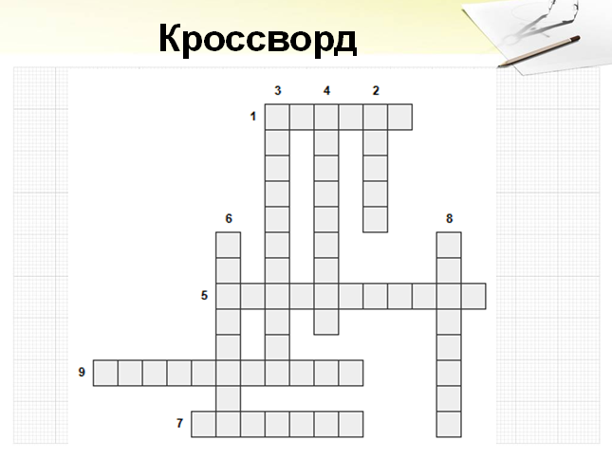

Slide 3
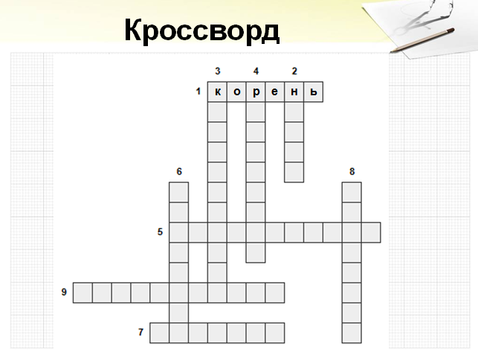

Slide 4
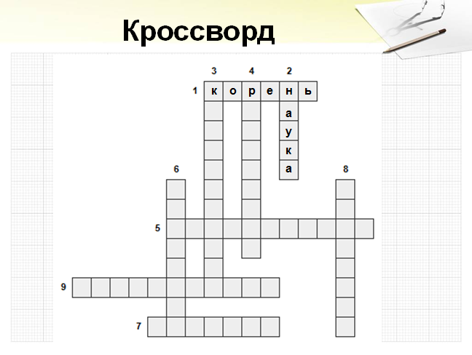

Slide 5
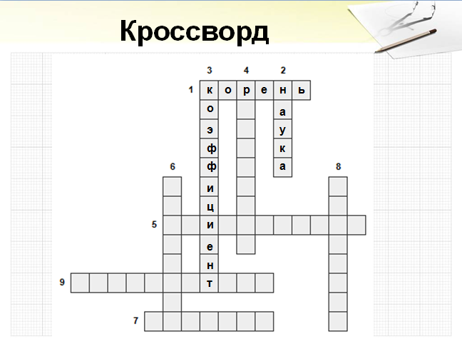

Slide 6
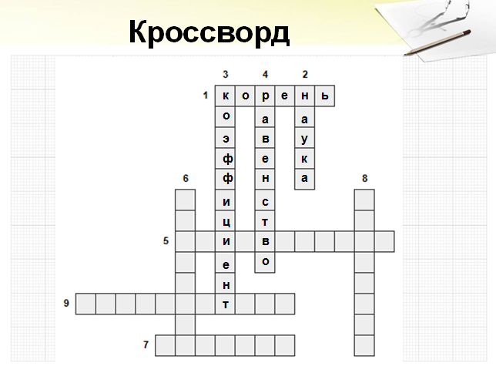

Slide 7
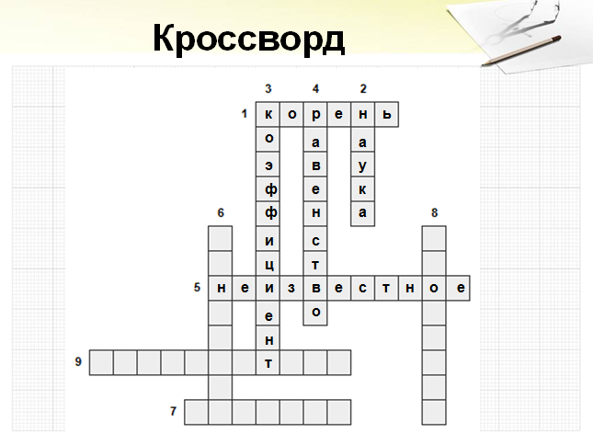

Slide 8
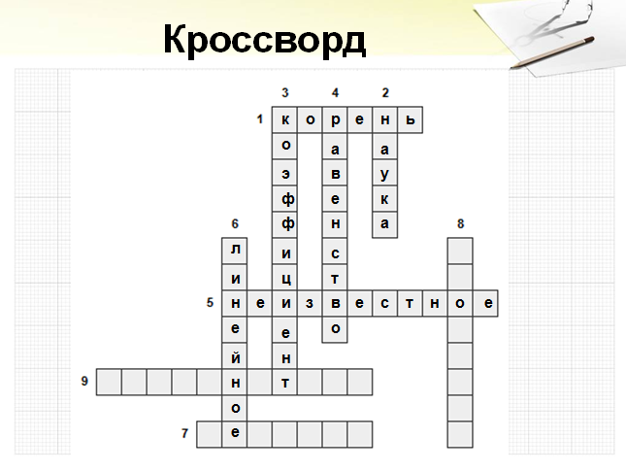

Slide 9
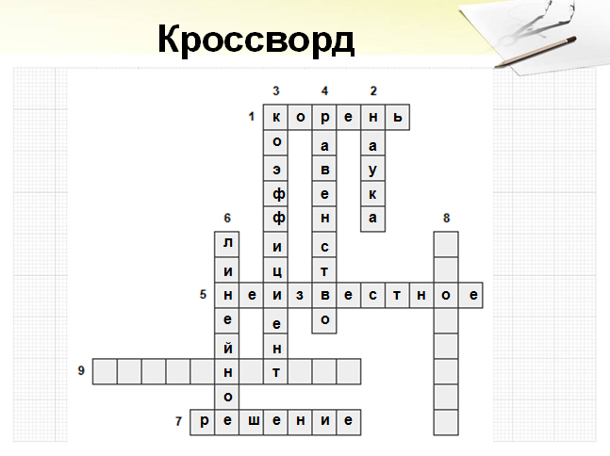

Slide 10
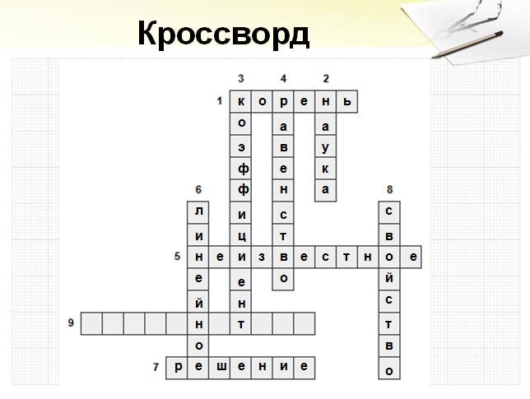

Slide 11
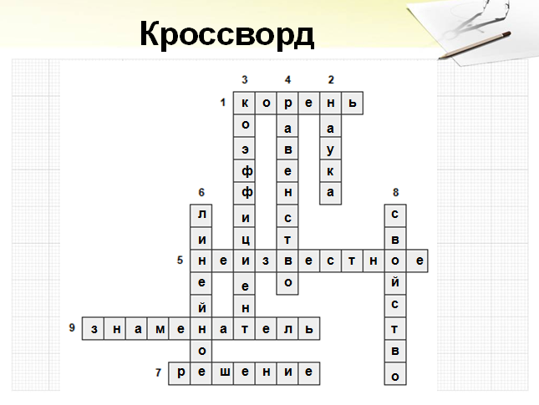

Slide 12
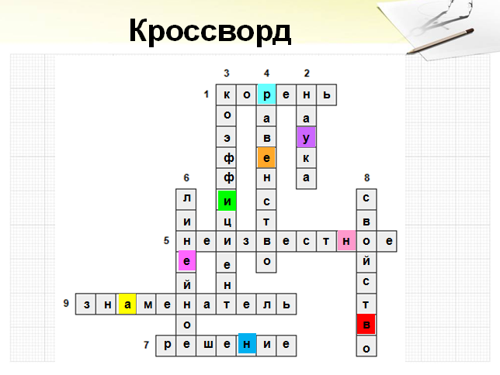

Slide 13
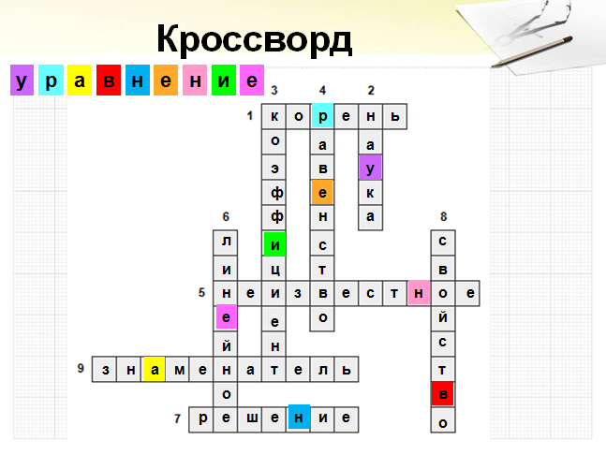

Slide 14
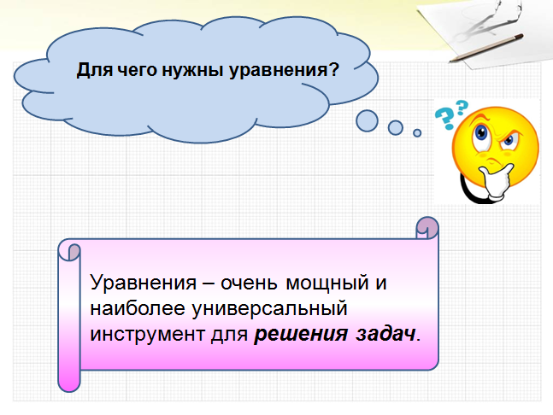

Slide 15
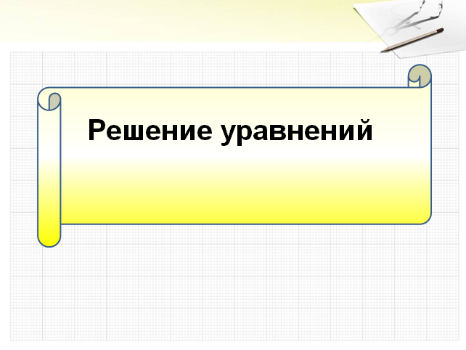

Slide 16
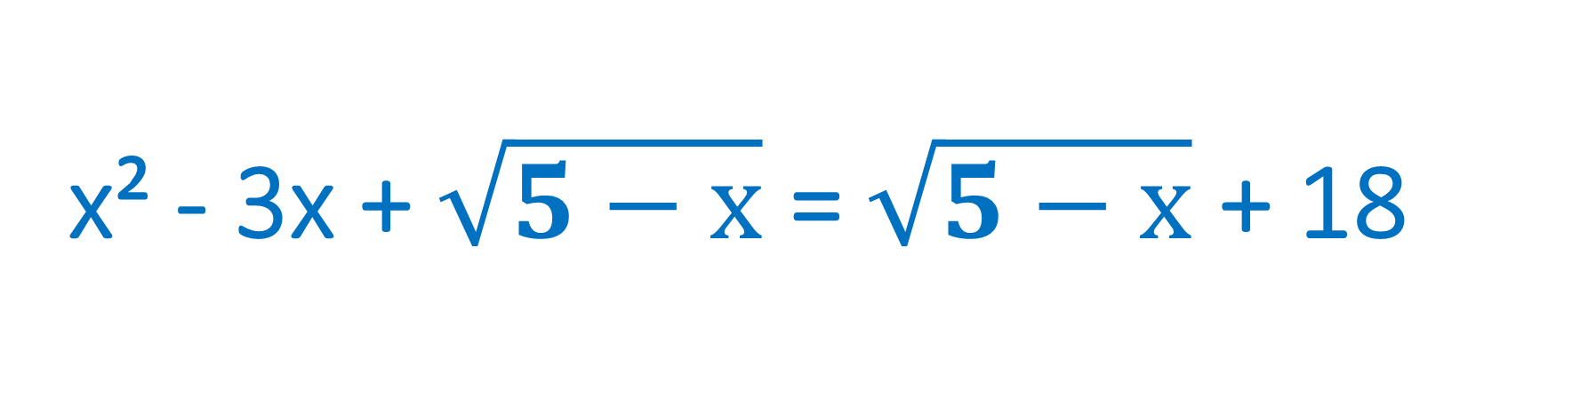
х² - 3х + $\sqrt{5−х}$ = $\sqrt{5−х}$ + 18

Slide 17
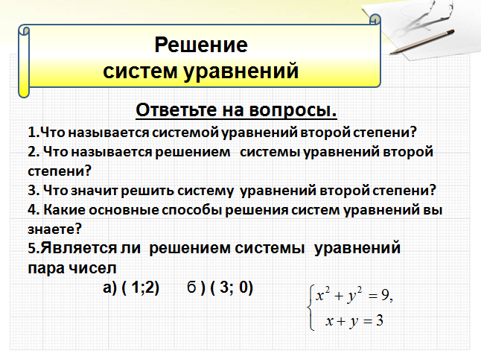

Slide 18
Способ подстановки (алгоритм)
Из какого-либо уравнения выразить одну переменную через другую
Подставить полученное выражение для переменной в другое уравнение и решить его
Сделать подстановку найденного значения переменной и вычислить значение второй переменной
Записать ответ: х=…; у=… .

Slide 19
Решение системы уравнений способом подстановки
Выразим х через у
х - у=2,
;
х=2+у,
х=2+у,
Решим
уравнение
Подставим
х=3,
у=1.
у=0 или 1-у=0
у=1
1)
х=2+у,
у=0;
х=2,
у=0.
2)
х=2+у,
у=1;
Подставим
Подставим
Ответ: (2;0);(3;1).

Slide 20
Способ сложения (алгоритм)
Уравнять модули коэффициентов при какой-нибудь переменной
Сложить почленно уравнения системы
Составить новую систему: одно уравнение новое, другое - одно из старых
Решить новое уравнение и найти значение одной переменной
Подставить значение найденной переменной в старое уравнение и найти значение другой переменной
Записать ответ: х=…; у=… .

Slide 21
Решение системы уравнений способом сложения
Уравняем
модули
коэффи-
циентов
перед у
Решим
уравнение
х² =16,
16- 2у²=14;
х² - 2у²=14,
х² + у² =9;
|⋅2
Сложим уравне-
ния почленно
х² =16,
у²=1;
х² - 2у²=14,
х² +2у² =18;
+
Решим
уравнение
х=±4,
у=±1;
2 х² = 32,
х² - 2у²=14;
Ответ: (4; 1);
(4; -1);
(-4; 1);
(-4; -1).
х² =16,
х² - 2у²=14 ;
Подставим

Slide 22
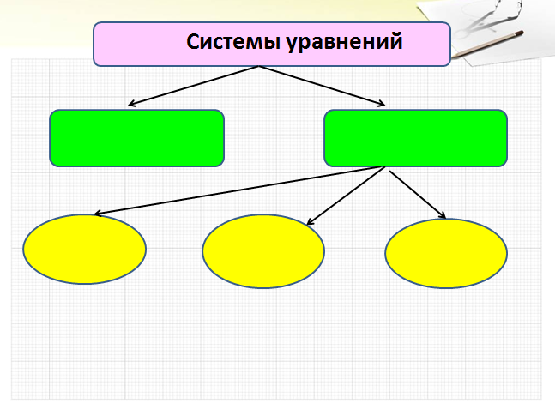

Slide 23
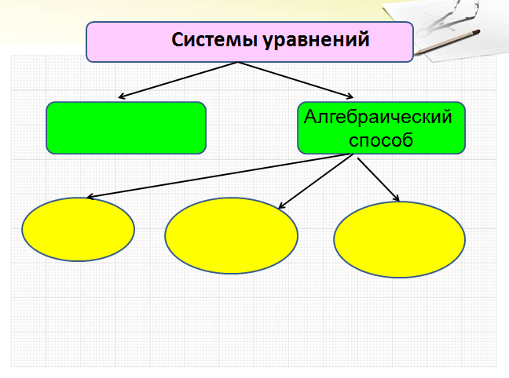

Slide 24
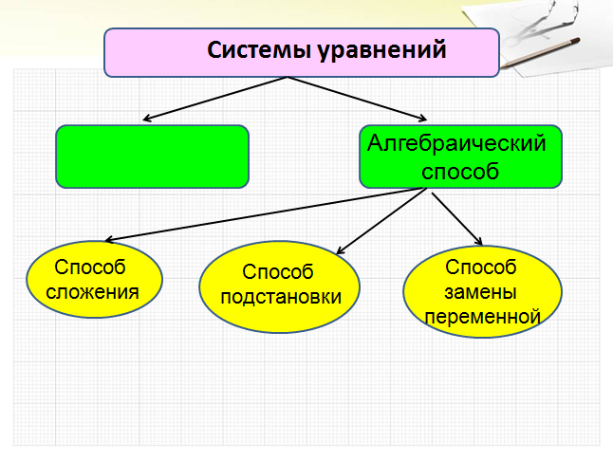

Slide 25
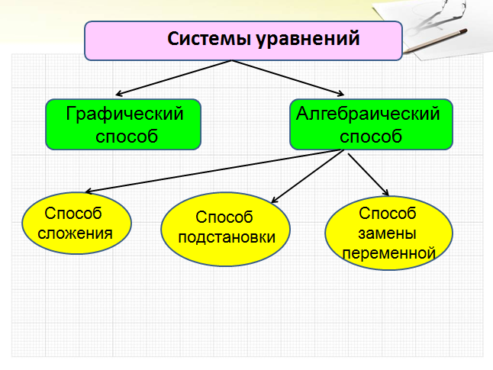

Slide 26
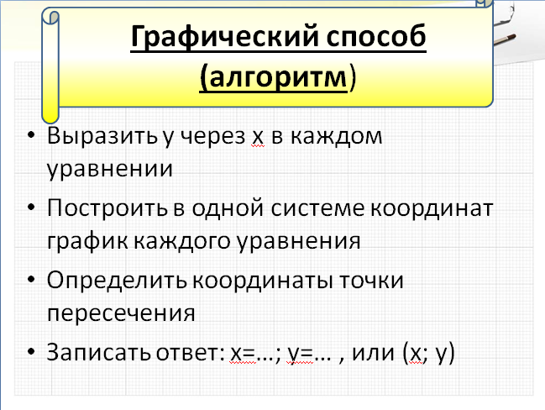

Slide 27
Алоритм решения системы графическим способом
Выразим у
через х
у - х=2,
у - = 0;
y
y=x+2
у=х+2,
у= ;
Построим график
первого уравнения
у=х+2
4
y=
Построим график
второго уравнения
1
у=
-1
0
1
2
x
Найдем координаты точек пересечения графиков функций
Ответ: (2; 4);(-1;1)

Slide 28
На рисунке изображены
графики функций
у=х² – 2х–3 и у=1–х
Используя графики решите
систему уравнений.
Маленький тест
у=х² – 2х –3
7
6
5
4
3
2
1
ПОДУМАЙ!
1
у₁=-3 , у₂=5;
2
х₁=-2 , х₂=2;
-7 -6 -5 -4 -3 -2 -1
1 2 3 4 5 6 7
ПОДУМАЙ!
-1
-2
-3
-4
-5
-6
-7
3
(-2; 5), (2; -3)
ВЕРНО!
у=1–х
4
Нет решений
ПОДУМАЙ!

Slide 29
Маленький тест
Укажите систему уравнений,
которая не имеет решений.
y-10=0
ВЕРНО!
1
x+5=0
y=x²-1
x-y=3
ОДНО решение
2
3
ДВА решения
4
Все три указанные системы
ПОДУМАЙ!

Slide 30
На рисунке изображены
графики функций
у= х³ и у=2х+4
Используя графики решите
систему уравнений
Маленький тест
у=х³
8
7
6
5
4
3
2
1
ПОДУМАЙ!
1
х = 2
ПОДУМАЙ!
2
х₁=-2 , х₂=2;
-7 -6 -5 -4 -3 -2 -1
-1
-2
-3
-4
-5
-6
-7
1 2 3 4 5 6 7
ВЕРНО!
у=2х+4
3
(2; 8)
ПОДУМАЙ!
4
Нет решений

Slide 31
Укажите рисунок, на котором приведена графическая иллюстрация
решения системы уравнений
ПОДУМАЙ!
Верно!
у
у
1
3
4
4
-2
-2
2
х
0
1
х
у
у
2
4
4
4
-2
-2
х
х
ПОДУМАЙ!
-4
ПОДУМАЙ!
-4

Slide 32
Решение задачи
Участок земли прямоугольной формы
площадью 6 соток огорожен забором,
длинна которого 100 метров.
Найдите длины сторон этого участка.

Slide 33
Ответ:
Стороны участка равны 30 м и 20 м

Slide 34
Спасибо за внимание!

